Slide 1
RESTAURANTE DEL RANCHO
Wendy Castañeda
Karen Aldana
Johnny Ricardo
Edwin Castelblanco

Slide 2
SISTEMA DE GESTIÓN DE PROCESO EN ATENCIÓN AL CLIENTE EN LA EMPRESA RESTAURANTE EL RANCHO.
ADAC

Slide 3
Planteamiento del problema
La empresa Restaurante el Rancho es una empresa que se encarga de hacer comidas rápidas, ubicada en la estación general Santander.
Con las actividades de levantamiento de información que fueron realizadas se encontraron algunas falencias en la empresa y necesidades.
Se ha identificado que la empresa tiene la necesidad de un aplicativo web que ayude a la empresa a dar mas prioridad al cliente, para solucionar este problema pensamos en un aplicativo web que permita notificar al cliente de nuevos productos, que el cliente califique el servicio de la empresa ya que es importante saber si los clientes están satisfechos, que los clientes puedan saber de las ofertas sin tener que ir al establecimiento . la idea es que los clientes que utilicen esta aplicativo web se les notifique los nuevos descuentos que hay para ellos. Esto puede solucionar el problema a la falta de información que tienen los clientes de la empresa.
¿ como un aplicativo web haría más eficiente el proceso de atención al cliente del RESTAURANTE EL RANCHO?

Slide 4
Justificación
A partir del análisis de la problemática identificada en la empresa RESTAURANTE DEL RANCHO.
Pensando en dicha necesidad , este proyecto se justifica desde los procesos que deben ser mejorados en la empresa, es importante que tenga medios por los cuales pueda ser conocida, pueda ofrecer una mejor atención a sus clientes, esto brindara una ayuda para:
los clientes: por que así es una forma mas fácil de disfrutar de los productos y pueden expresar lo que piensan de la empresa.
la empresa: si sus clientes están satisfechos ellos lo comentaran con mas personas tendrán as clientes y crecerán mas como empresa.
Aprendices: se estará ganando conocimiento y practica
se cuenta con la tecnología, con los conocimientos que hemos adquirido y con la recolección de información que se le realizo a la empresa, Para el logro de sus objetivos y mejorar el rendimiento en la calidad de la atención al cliente , es necesario construir un sistema de información que permita apoyar las procesos que allí se realizan, al contar con información oportuna y veraz permite a los empleados realizar el proceso con el cliente más rápidamente.

Slide 5
Objetivo General
Implementar un aplicativo web que apoye los procesos de atención al cliente en la empresa RESTAURANTE EL RANCHO.

Slide 6
Objetivos específicos.
Gestionar en el sistema la información de los descuentos
Gestionar el proceso de calificación a la empresa.
Gestionar el procesos de nuevos productos
Generar informes de las actividades de la empresa EL RANCHO.
Gestionar la recepción de peticiones o solicitudes de los clientes.

Slide 7
Alcance
Creada para RESTURANTE DEL RANCHO, tendrá una duración de un año, se apoyara el área de información para el cliente de la empresa en innovaciones y promociones para ellos
Las funcionalidades principales de este software
Permitir que los clientes califiquen a la empresa.
Enviar notificaciones a los clientes sobre nuevos productos.
Notificar promociones en los productos a los clientes.
Notificar la recepción de peticiones o solicitudes de los clientes al administrador.

Slide 8
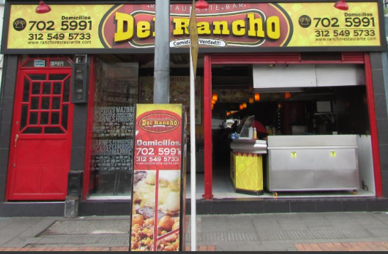
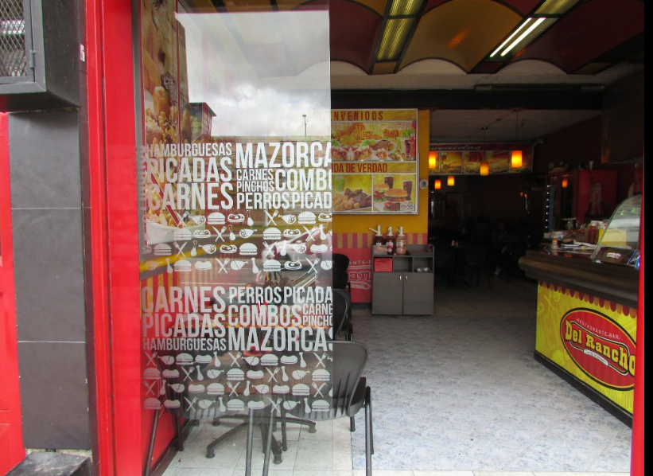
Recolección de datos
Se realizaron preguntas con el objetivo de poder reconocer si la empresa tiene problemas y así buscar una solución para ello.

Slide 9
Preguntas
Denos una descripción de lo que se realiza en la empresa
R/Aquí realizamos la venta de cualquier clase de comidas
¿Su empresa maneja páginas web?
R/No, pero habíamos estado pensando en crear una
¿Su establecimiento cuenta con el servicio de domicilios?
R/Si cuenta con ese servicio y se realiza a través de llamada
¿Le gustaría que su empresa sea calificada por sus clientes?
R/Si seria muy bueno ya que podríamos mejorar esas falencias que nosotros no notamos
¿cómo considera que es el servicio de su empresa?
R/ yo considero que es bueno pero se que se puede mejorar, por eso me interesa la idea de que los clientes nos califiquen

Slide 10
¿Le gustaría mejorar el servicio?
R/ si por que esto es un tema muy importante para nosotros como empresa ya que los clientes nos ayudan a crecer
¿Qué cree usted que le hace falta a su empresa para ser mejor?
R/Talvez la falta de conocimiento sobre como debe ser el trato con los cliente o en la organización de los productos
En conclusión, de lo que nos ha hablado de la empresa, pensamos que para cubrir estas necesidades serias bueno crear un aplicativo web que mejore la atención al cliente, ¿le interesa?
R/ si me interesa seria muy bueno tener mas opciones para nuestros clientes.
¿ Qué le gustaría que realizara este aplicativo web?
R/ pues la idea de que califiquen nuestro servicio me gusta, seria bueno que también puedan hacer comentarios sobre la atención que reciben que ellos puedan saber sobre nuestros descuento o nuevos productos.

Slide 11
Requisitos Funcionales
El sistema debe permitir que el cliente califique el servicio de la empresa y adjuntar opiniones de los comensales
El sistema debe tener la capacidad de generar notificaciones informando a los clientes de nuevos productos y promociones
El sistema debe mantener actualizada la carta de productos
El sistema debe permitir el registro de usuario para poder utilizar las funcionalidades del sistema
El sistema debe permitir que el cliente realice reservaciones con anticipación

Slide 12
Requisitos No funcionales
El sistema debe permitir una cantidad de usuarios por lo menos de 1000
El sistema debe prestar un servicio correctamente, siendo oportuna y estando disponible para el usuario
El sistema debe permitir que los nuevos datos sean actualizados para todos los usuarios que acceden en menos de 2 segundos.

Slide 13
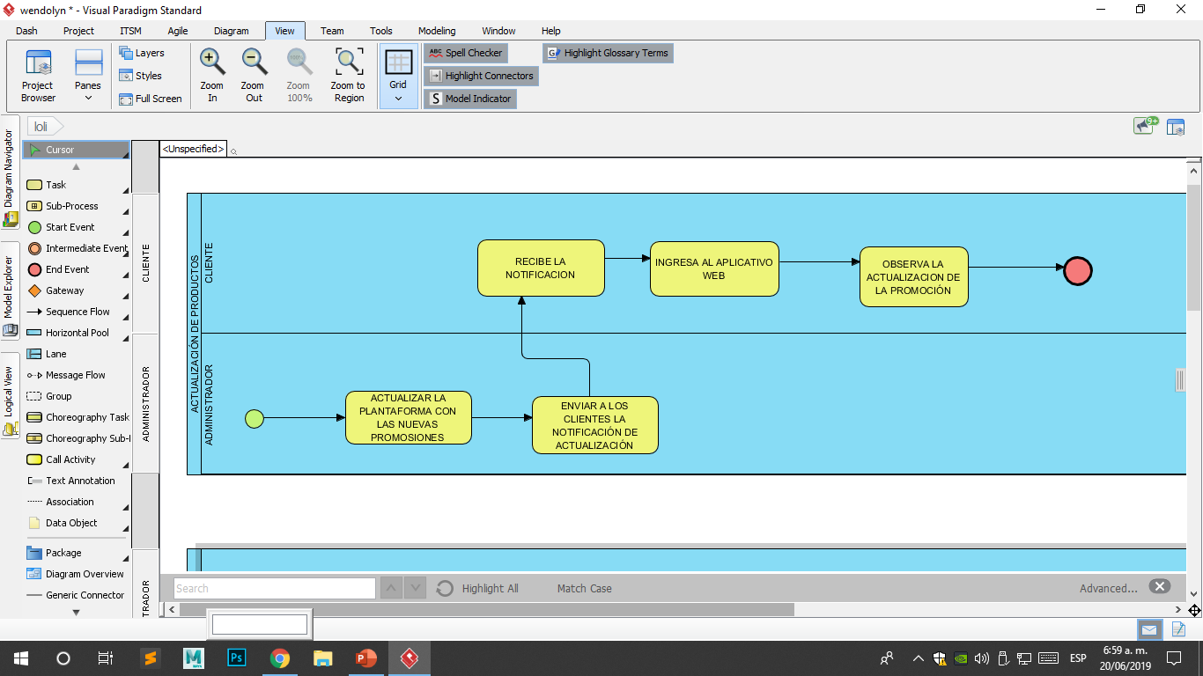
Diagramas BPMN

Slide 14
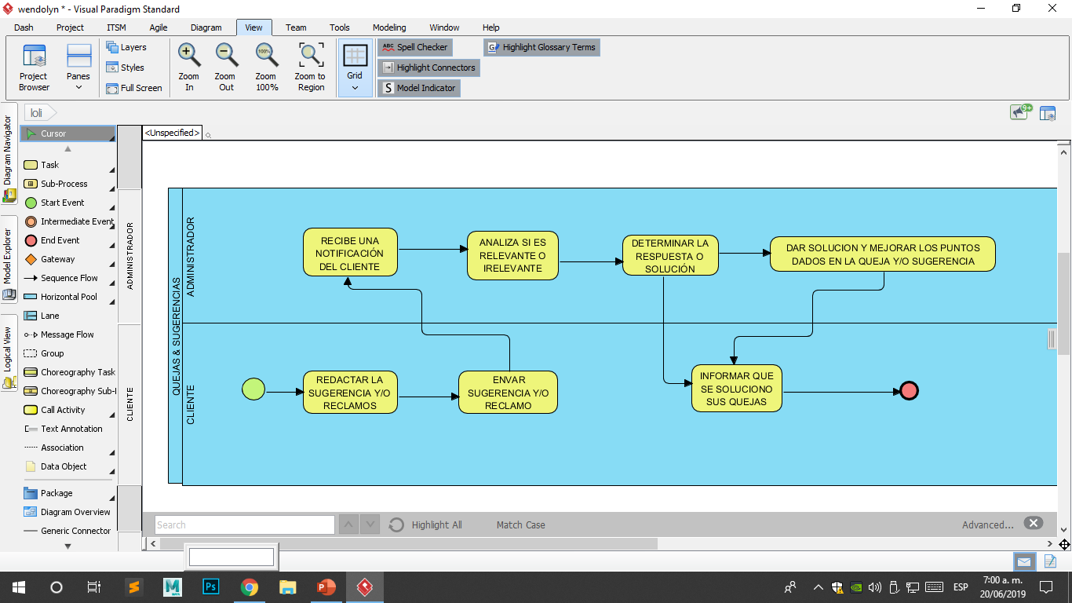

Slide 15
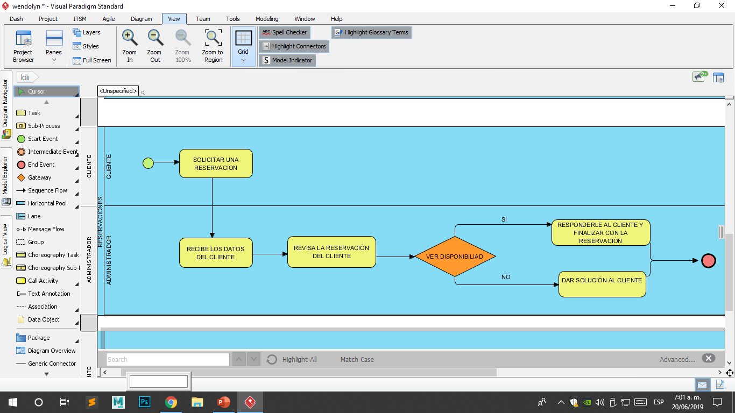

Slide 16
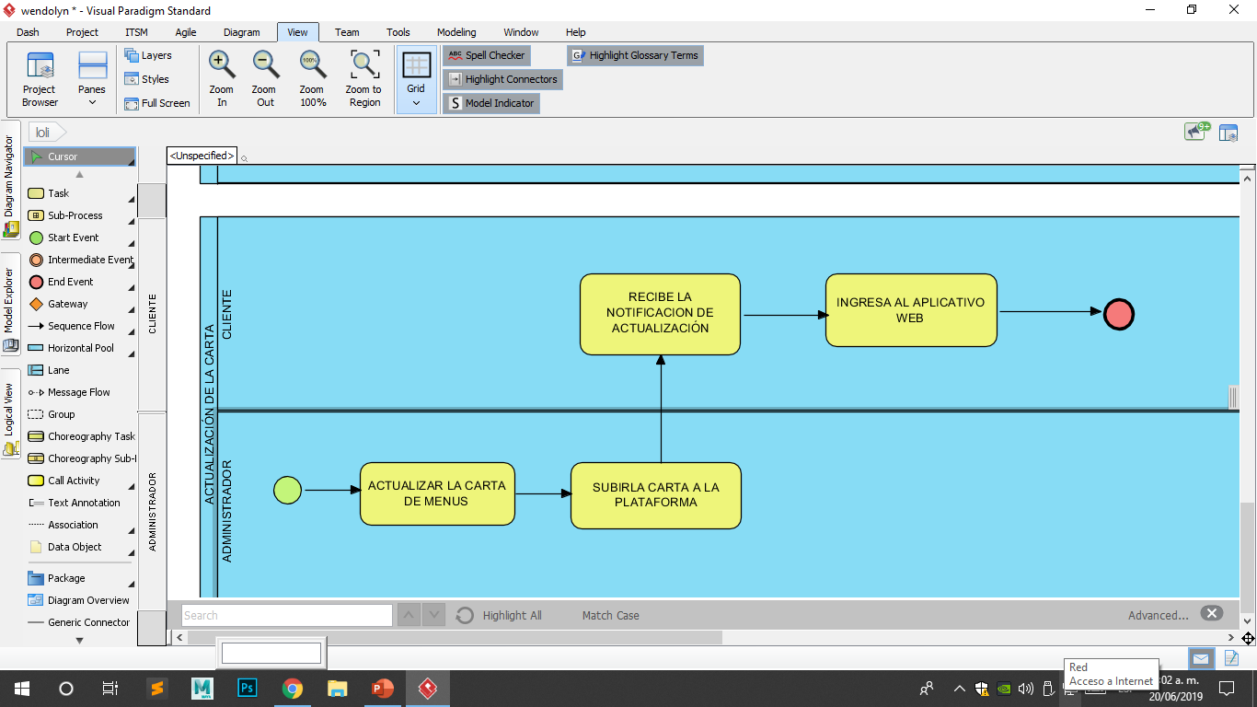

Slide 17
Requerimientos Funcionales y no funcionales
REQUERIMIENTOS FUNCIONALES
RF01: Gestión de usuario.
RF02: calificar servicio y adjuntar opiniones.
RF03: Gestión de notificaciones.
RF04: Actualización de menú.
RF05: Reservaciones.
REQUERIMIENTOS NO FUNCIOLES
RNF01: Capacidad de usuarios.
RNF02: Disponibilidad y buen servicio.
RNF03: Actualización de datos para el usuario.

Slide 18
REQUERIMIENTOS FUNCIONALES Y NO FUNCIONALES (IEEE830)
Requerimientos funcionales y no funcionales (IEEE830)
Identificación del requerimiento: | RF01
Nombre del requerimiento: | Gestión de usuario.
Características: | crear diferentes perfiles de usuario, tanto para los proveedores como para los usuarios de la empresa.
Descripción del requerimiento: | el sistema debe permitir la gestión de usuarios •registrar usuario •Registro de empleado •iniciar cesión •Cerrar cesión •consultar usuarios •actualizar información de usuario •recuperar cuenta •Inhabilitar usuarios
Requerimiento NO funcional: | •RNF01 •RNF02 •RNF03
Prioridad del requerimiento: | ALTA

Slide 19
REQUERIMIENTOS FUNCIONALES Y NO FUNCIONALES (IEEE830)
Requerimientos funcionales y no funcionales (IEEE830)
Identificación del requerimiento: | RF02
Nombre del requerimiento: | Calificar servicio y adjuntar opiniones.
Características: | Se podrá calificar el servicio y adjuntar opiniones sobre esto.
Descripción del requerimiento: | el sistema debe permitir la gestión de calificaciones y opiniones que serán notificadas al administrador del sistema.
Requerimiento NO funcional: | •RNF01 •RNF02 •RNF03
Prioridad del requerimiento: | ALTA

Slide 20
REQUERIMIENTOS FUNCIONALES Y NO FUNCIONALES (IEEE830)
Requerimientos funcionales y no funcionales (IEEE830)
Identificación del requerimiento: | RF03
Nombre del requerimiento: | Gestión de notificaciones.
Características: | Se podrán enviar notificaciones a los usuarios registrados.
Descripción del requerimiento: | el sistema debe permitir la gestión de notificaciones a los usuarios y al administrador del sistema. •notificar nuevos productos. •notificar nuevas promociones.
Requerimiento NO funcional: | •RNF01 •RNF02 •RNF03
Prioridad del requerimiento: | ALTA

Slide 21
REQUERIMIENTOS FUNCIONALES Y NO FUNCIONALES (IEEE830)
Requerimientos funcionales y no funcionales (IEEE830)
Identificación del requerimiento: | RF04
Nombre del requerimiento: | Actualización de menú
Características: | Se podrán actualizar la carta de comidas para los usuarios.
Descripción del requerimiento: | el sistema debe permitir la actualización para que los usuarios estén informados de los nuevos productos en la empresa.
Requerimiento NO funcional: | •RNF01 •RNF02 •RNF03
Prioridad del requerimiento: | ALTA

Slide 22
REQUERIMIENTOS FUNCIONALES Y NO FUNCIONALES (IEEE830)
Requerimientos funcionales y no funcionales (IEEE830)
Identificación del requerimiento: | RF05
Nombre del requerimiento: | Reservaciones.
Características: | Se podrán realizar reservaciones del servicio.
Descripción del requerimiento: | el sistema debe permitir que los clientes hagan reservaciones con anticipación.
Requerimiento NO funcional: | •RNF01 •RNF02 •RNF03
Prioridad del requerimiento: | MEDIA

Slide 23
REQUERIMIENTOS FUNCIONALES Y NO FUNCIONALES (IEEE830)
Requerimientos funcionales y no funcionales (IEEE830)
Identificación del requerimiento: | RNF01
Nombre del requerimiento: | Capacidad de usuarios.
Características: | Tendrá una gran capacidad de usuarios.
Descripción del requerimiento: | El sistema debe permitir una cantidad de usuarios por lo menos de 1000.
Prioridad del requerimiento: | ALTA

Slide 24
Requerimientos funcionales y no funcionales (IEEE830)
Identificación del requerimiento: | RNF02
Nombre del requerimiento: | Disponibilidad y buen servicio.
Características: | Estará disponible para los usuarios.
Descripción del requerimiento: | El sistema debe prestar un buen servicio , siendo oportuna y estando disponible para el usuario.
Prioridad del requerimiento: | ALTA

Slide 25
REQUERIMIENTOS FUNCIONALES Y NO FUNCIONALES (IEEE830)
Requerimientos funcionales y no funcionales (IEEE830)
Identificación del requerimiento: | RNF03
Nombre del requerimiento: | Actualización de datos para el usuario.
Características: | Debe gestionar la actualización de los datos del sistema para los usuarios.
Descripción del requerimiento: | El sistema debe permitir que los nuevos datos sean actualizados para todos los usuarios que acceden en menos de 2 segundos.
Prioridad del requerimiento: | ALTA

Slide 26
DIAGRAMA DE CASO DE USO

Slide 27
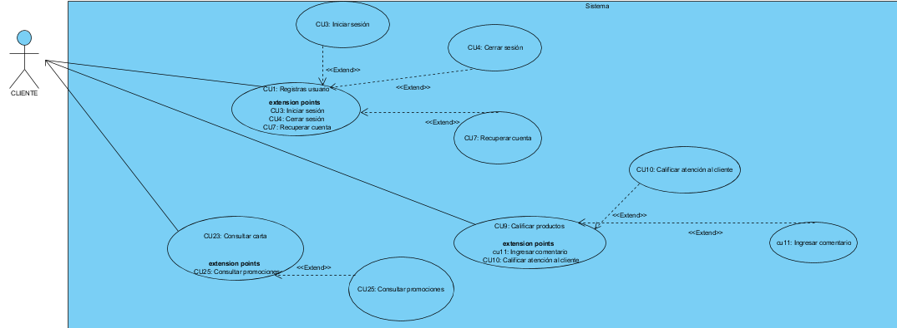
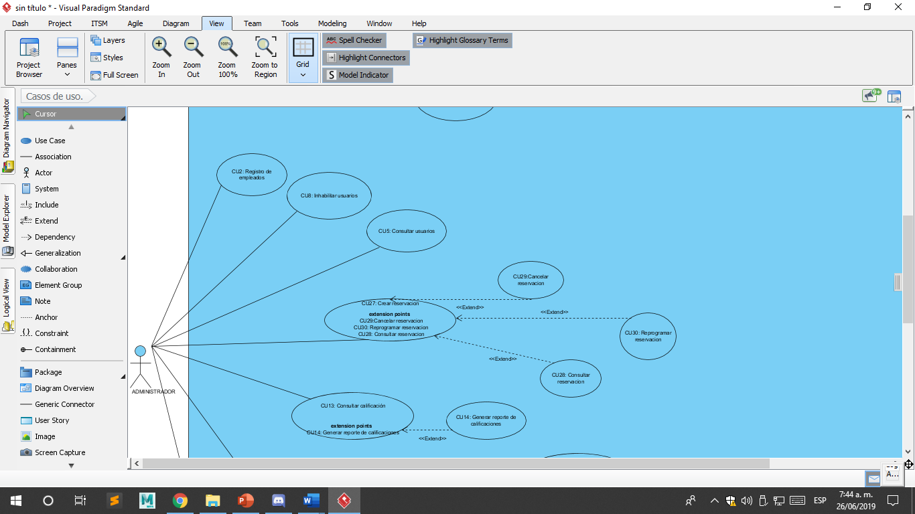

Slide 28
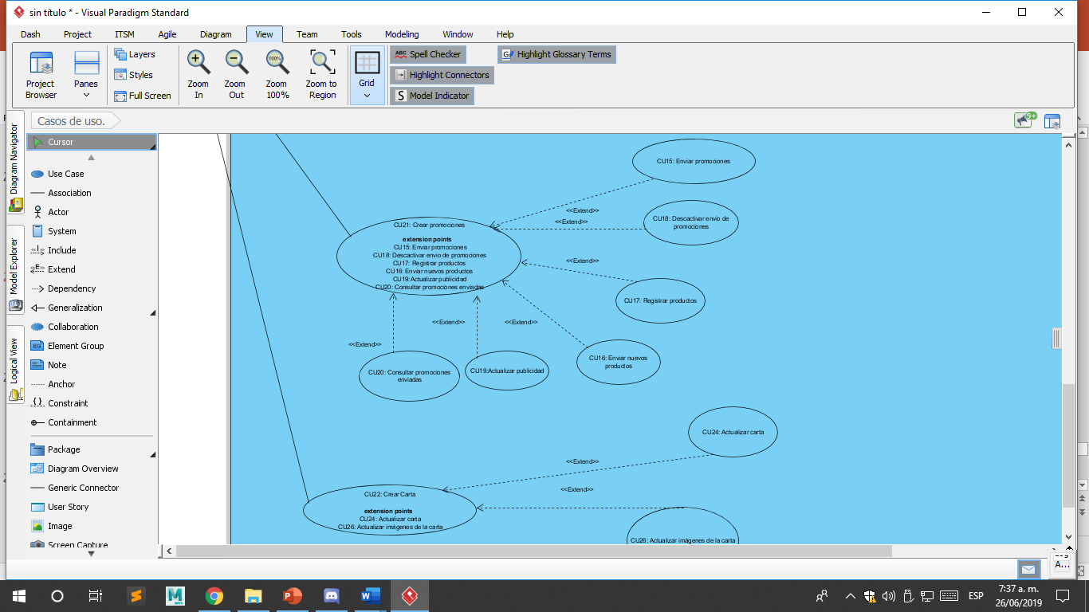
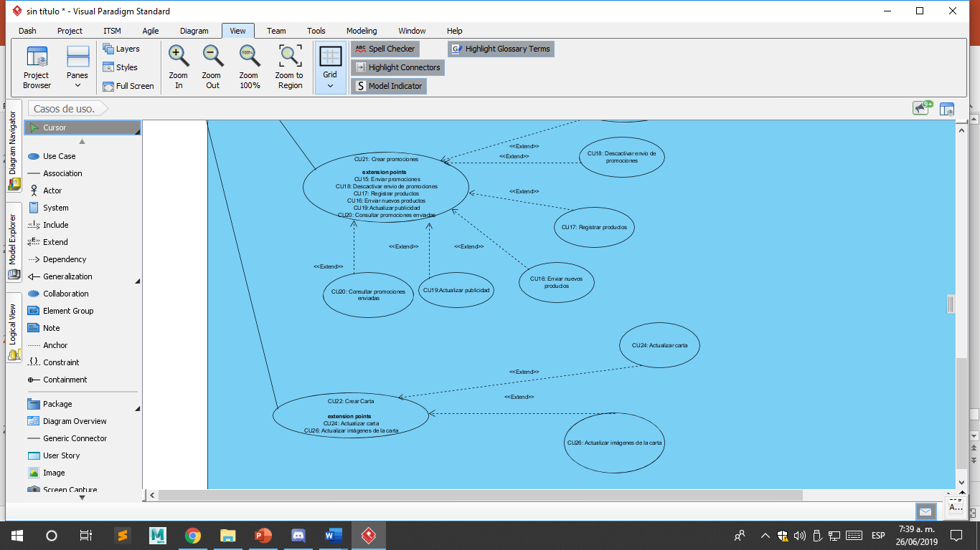

Slide 29
CASOS DE USO EXTENDIDOS.
Referencia |  | CU 001
Caso de Uso: |  | Registro de usuarios
Fecha: |  | 21/06/19
Versión: |  | 1
Autor: |  | Analista: Jhonny, Edwin
Actor: |  | Cliente, empleado
Tipo de caso: |  | Primaria
Descripción: |  | El registro se realizará para poder realizar unas funciones como recibir notificaciones y hacer reservaciones.
Referencias cruzadas | Casos de uso con que se relaciona | Extiende:
 | Requerimientos funcionales | RF 001: El sistema debe permitir el registro de usuarios.
Precondiciones:
Flujo Principal, Básico o Normal(Escenario Principal): |  | 1.ingresar al aplicativo 2.ingresar apartado de registro 3.registrarce 4.ingresar datos 5.finalizar registro 6.iniciar sesión
Flujos alternativos (Excepciones) |  | El cliente no pudo hacer el registro El cliente no conoce sus datos El cliente no tiene todos los datos El registro ya este echo El cliente no sabe como hacer un registro
Post Condiciones: |  | Puede iniciar sesión sin problema
Frecuencia esperada |  | 100 veces al día

